Slide 1

Задача на асистента A08
Физика на празника
ОСНОВИ НА КОМПЮТЪРНАТА ГРАФИКА • О. Константинов • КИТ-ФМИ-СУ • 2022

Slide 2
Празнични капани
В седмицата на студентския празник, темата на задачата на асистента е с предупредителен характер под мотото „Празнувайте с мярка!“ ☺
Създайте рикоширащи в обекти предмети, като се съобразите с уточненията за всяка от групите:

Slide 3

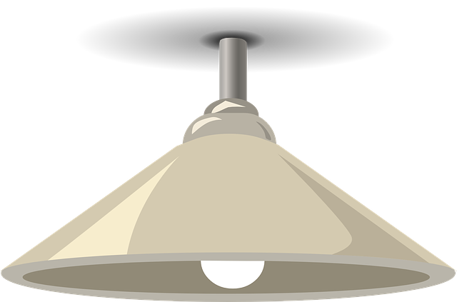
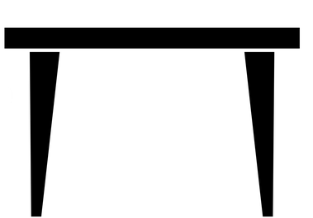





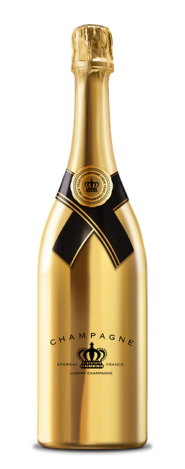
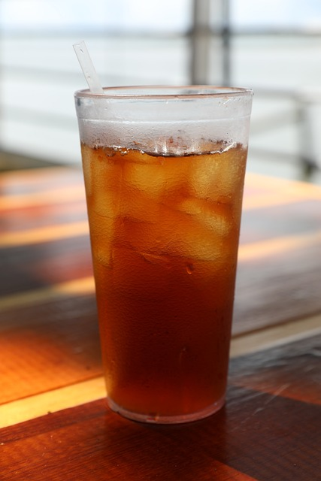
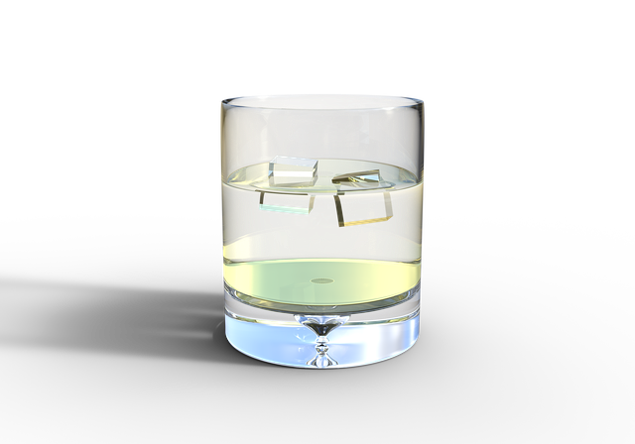
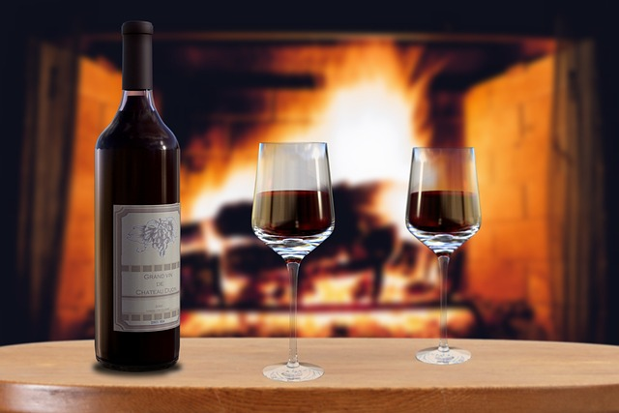
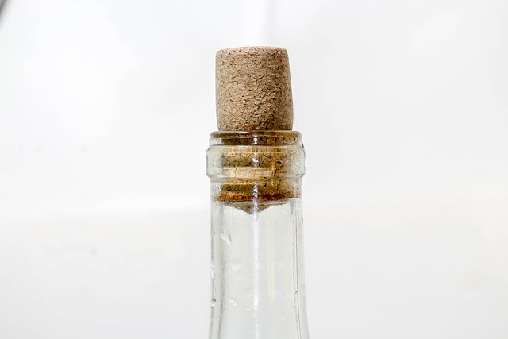
Група 1
Група 2
Група 3
Група 4
Маса върху под, който се люлее (като при леко земетресение). Една бутилка се търкаля на пода, рикоширайки последователно в краката на масата.
Тапа на бутилка, която изхвърча от бутилката, удря се в лампа и пада на земята, претълкувайки се.
Празна пластмасова бутилка, която пада от маса и удряйки се в земята подскача неколкократно и затихващо.
Резенче лимон, което пада в чаша и изплува плавно.
Група 5
Група 6
Група 7
Група 8
Чаша, в която падат последователно 3 бучки лед и изплуват, удряйки се една в друга.
Наздравица с две чаши, при която кубчетата лед в чашите се местят в унисон с посоката на движение на чашите.
Тапа, която изхвърча от бутилка, прави движение по траектория и се удря в друга бутилка, събаряйки я.
Три разноцветни балона падат върху маса
с поставени чаши и бутилка върху нея и отскачат в различни посоки.

Slide 4
Предаване
Решението е файл с име a08-nnnnn.html, където nnnnn е факултетният номер
Предава се през Мудъл
Срок
от 00:00 на 05.12.2022
до 23:59 на 11.12.2022

Slide 5
Край

